Slide 1




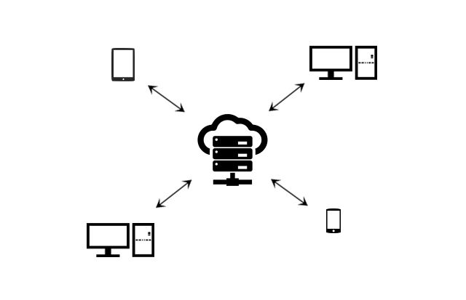

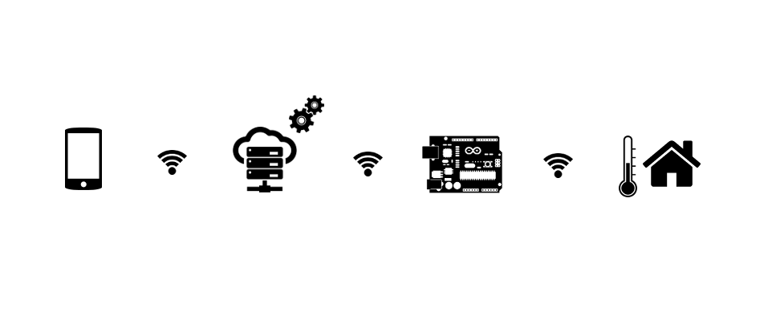
Chauffage intelligent
DÉPARTEMENT D'INFORMATIQUE
SACHA MEDAER, NICOLAS POTVIN, NICOLAS FERON, KISHIRO NISHIO
Introduction
But du projet
Notre projet “chauffage intelligent” a pour but de créer un système de chauffage capable de s'auto-gèrer en prédisant les températures souhaitées au sein d'une maison. Une application permet l'interaction avec ce système
Interface Client-Serveur
Communication
Plusieurs logiciels communiquent entre eux grâce à l'interface client-serveur. Le client est le logiciel qui envoie des requêtes, c'est à dire l'utilisateur de l'application. Le serveur est le logiciel qui attend les requêtes du client pour pouvoir y répondre.
Machine learning
Explication et application
Le machine learning est une technique d'apprentissage automatisée d'un ordinateur par l'analyse de données. La machine analyse les habitudes d'utilisation du chauffage au sein d'un foyer afin de déduire la température voulue par les différents utilisateurs à un instant donné.
UNIVERSITÉ LIBRE DE BRUXELLES - FACULTÉ DES SCIENCES
Fonctionnement
Processus
L'utilisateur (le client) peut régler la température via une application. Ensuite le serveur traite et analyse les données introduites. Enfin, un système électronique permet de contrôler physiquement la puissance du chauffage dans chaque pièce.
© Toute reproduction, même partielle, doit indiquer clairement le nom de tous les auteurs, le nom du Département, ainsi que la mention « Printemps des Sciences 2017 – Exposition des Sciences – Bruxelles »

